Slide 1






NEUROVOICE
CAPSTONE

Slide 2
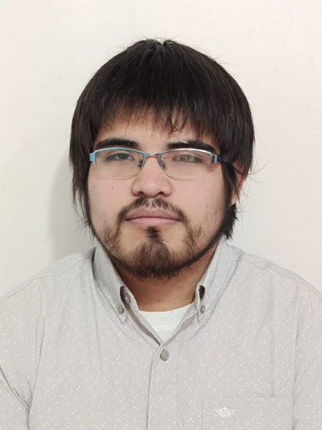

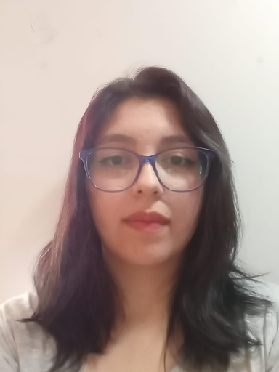
NeuroVoice
INTEGRANTES
ESTEBAN FIERRO
Cargo: Líder / Desarrollador
Funciones:
Coordinar el proyecto
Priorizar tareas y objetivos
Mantener documentación técnica básica
FRANCISCA HERRERA
Cargo: Coordinadora / Desarrolladora
Funciones:
Facilitar el trabajo del equipo
Gestionar obstáculos
Apoyar al equipo
Desarrollar funcionalidades

Slide 3
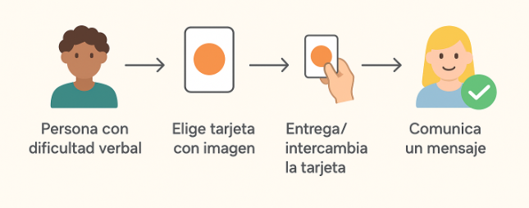
CONTEXTO
Las tarjetas de comunicación son representaciones visuales utilizadas para apoyar a personas con dificultades para expresarse verbalmente. Permiten transmitir mensajes mediante imágenes que representan objetos, actividades o ideas, facilitando la interacción y la comunicación diaria.
NeuroVoice

Slide 4



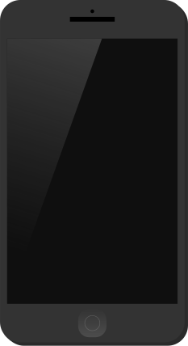

PROBLEMA
Las tarjetas físicas de comunicación no verbal son poco portables, difíciles de personalizar y poco atractivas para niños con neurodivergencia, lo que dificulta su comunicación y puede generar frustración.
SOLUCIÓN
NeuroVoice digitaliza estas tarjetas en una app con imágenes, categorías y audio, ofreciendo una herramienta inclusiva, práctica y adaptada a los tiempos actuales para mejorar la comunicación diaria.
NeuroVoice

Slide 5



NeuroVoice
PÚBLICO OBJETIVO
Principal
Niños de kínder y primero básico que aún están desarrollando la identificación y regulación de sus emociones.
Para apoyar el reconocimiento y gestión emocional temprana, especialmente considerando posibles necesidades vinculadas a neurodivergencias.
Secundarios
Personas neurodivergentes que requieran apoyo para comunicar emociones.
Educadores, profesionales de psicología y asistentes de aula que acompañan procesos socioemocionales.

Slide 6

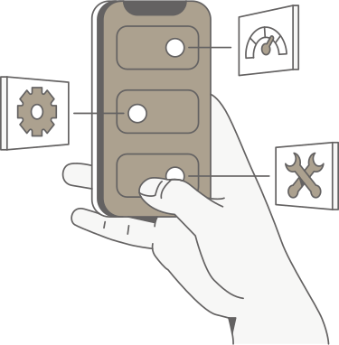




OBJETIVO GENERAL
Desarrollar una aplicación móvil que facilite la comunicación de personas con neurodivergencia mediante el uso de tarjetas digitales accesibles y personalizables.
OBJETIVOS ESPECÍFICOS
Diseñar una interfaz accesible y fácil de usar.
Implementar tarjetas digitales con categorías, imágenes y audio.
Permitir personalización visual según las necesidades del usuario.
Integrar audio TTS para mejorar la comunicación
.Realizar pruebas en dispositivos móviles
NeuroVoice

Slide 7
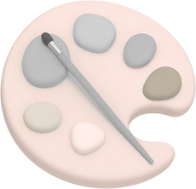








ALCANCES
Personalización del color general de la App.
Reproducción de audio mediante TTS
Sistema con servicio de login.
Backend implementado con Flask y base de datos SQLite.
Creación de una API REST dentro del sistema.
Posibilidad de crear y eliminar colecciones.
Permite añadir y eliminar tarjetas dentro de las colecciones.
Implementación de buscador con filtros para las tarjetas.
LIMITACIONES
Funciona únicamente con acceso a internet.
Tiempo de desarrollo limitado a 3 meses.
No existe interacción entre usuarios dentro del sistema.
No hay sincronización de datos con servidores externos.
NeuroVoice

Slide 8




NeuroVoice
METODOLOGÍA AGÍL
Roles:
Product Owner
Scrum Master
Scrum Team
Las épicas se enfocan en:
Interfaz accesible
Tarjetas digitales
Comunicación asistida
Personalización
Cada épica se descompone en historias de usuario claras y medibles.
Se trabaja con sprints cortos, integrando funciones como nuevas tarjetas, mejoras de UI, audio y personalización. Se aplica integración continua y pruebas en dispositivos reales, con flexibilidad para ajustar según recomendaciones de especialistas. Las entregas incrementales permiten validar accesibilidad y usabilidad desde temprano.

Slide 9
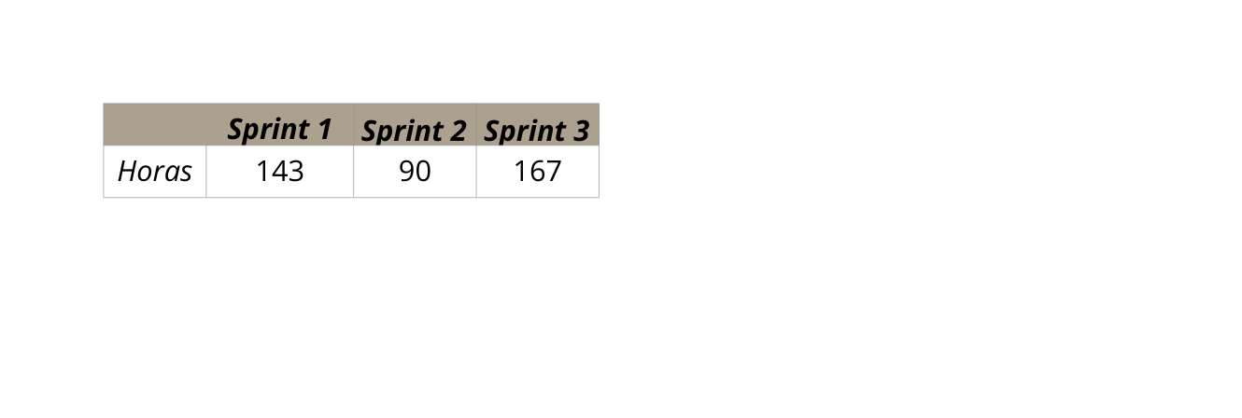
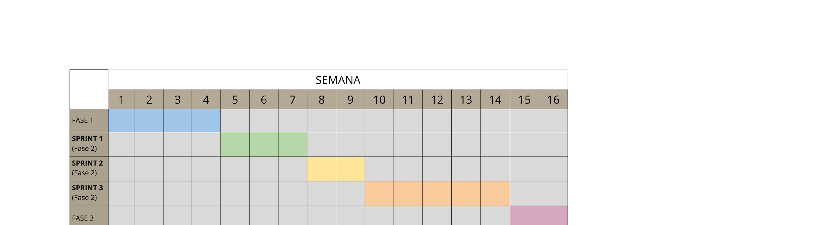
CRONOGRAMA
Fase 1: Definición de la idea principal
Asignación de roles
Selección de la metodología
Fase 3: Reunión con clientes final
Ajustes y mejoras finales
Entrega de documentación Final
Fase 2: Documentación base
Programación y construcción del proyecto
NeuroVoice

Slide 10
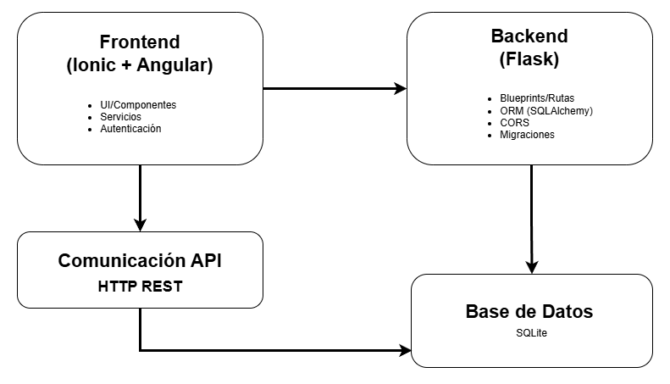

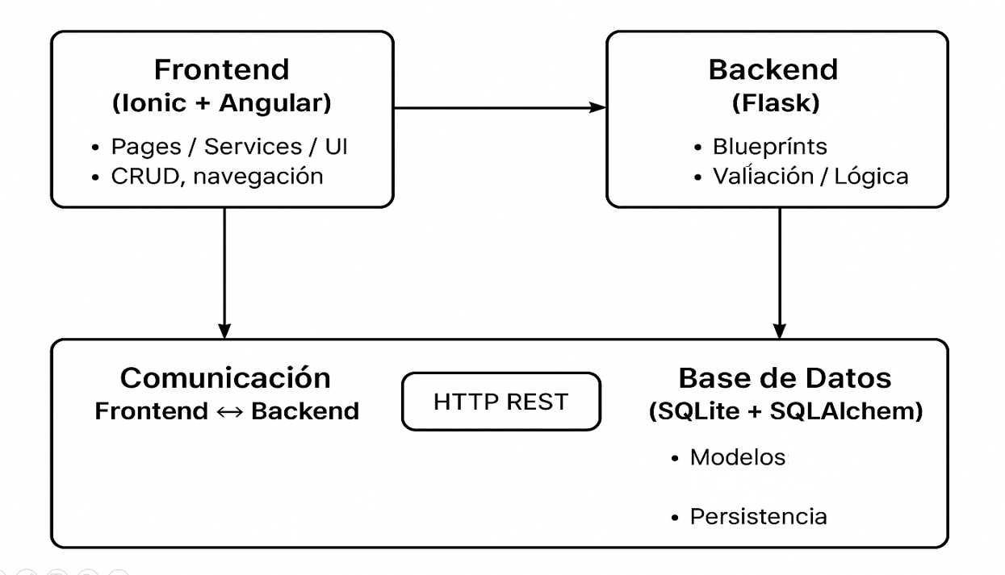

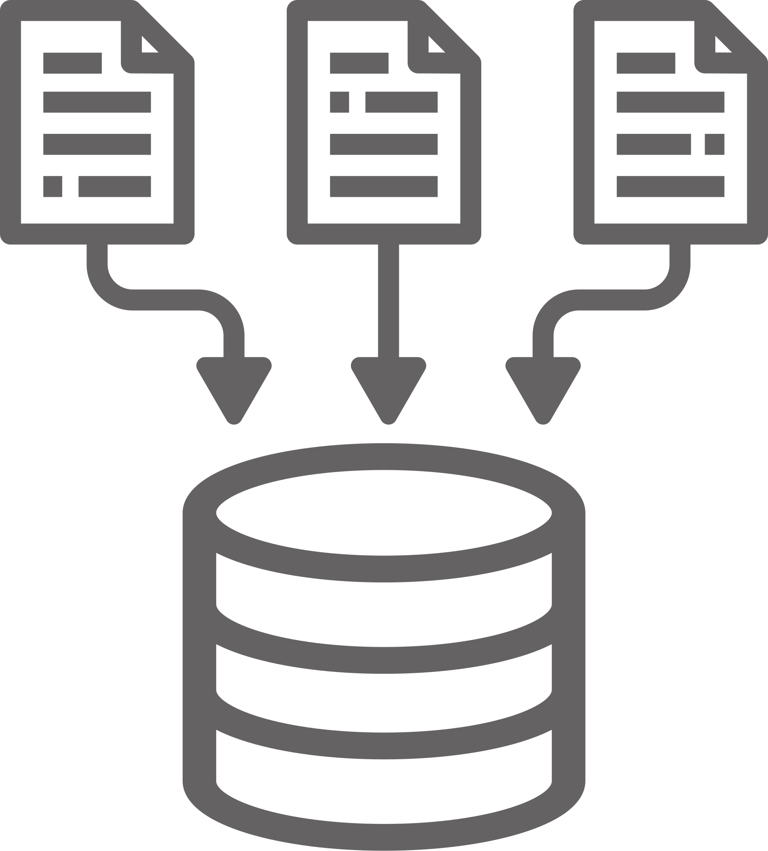
ARQUITECTURA
La arquitectura se basa en dos repositorios separados.
Ambos se comunican mediante una API, que se encarga de enviar y recibir datos entre la aplicación y la base de datos, la cual está gestionada desde el backend.
NeuroVoice

Slide 11

BACKEND
FRONTEND
Framework: Flask
Lenguaje: Python
Base de datos: SQLite
Framework: Ionic
Lenguaje: TypeScript
Base de datos local: IndexedDB
HERRAMIENTAS
Recursos gráficos: íconos e imágenes de uso libre
Dispositivo objetivo: Android / iOS
TECNOLOGÍAS USADAS
NeuroVoice

Slide 12
DEMOSTRACIÓN DE LA APLICACIÓN

Slide 13
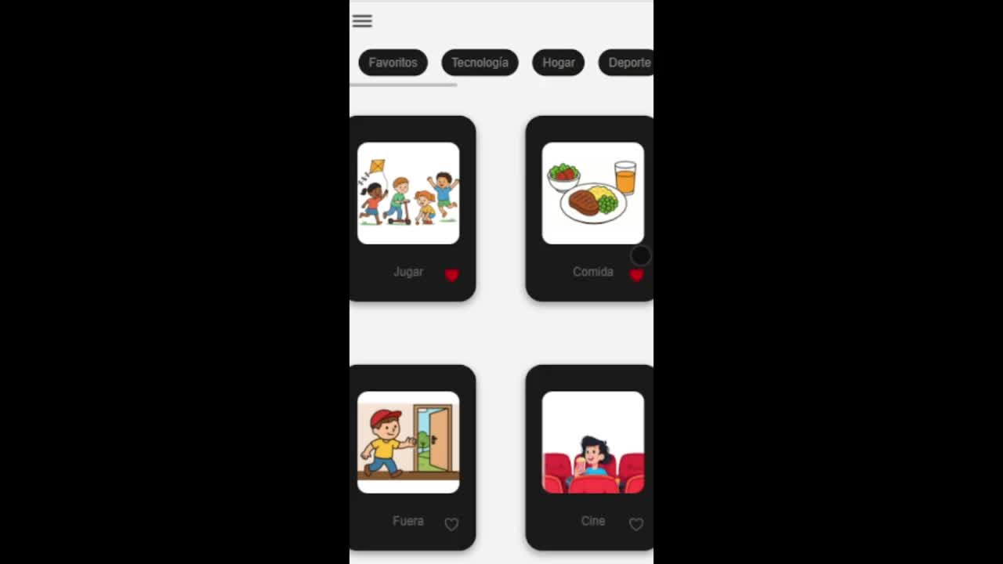

Slide 14


OBSTACULOS EN EL DESARROLLO
Durante el desarrollo del proyecto, enfrentamos diversas dificultades que afectaron su avance:
Técnicas
Organizativas
Personales
Errores y bugs en el código.
Integración de distintas tecnologías.
Dependencias externas y librerías.
Limitaciones de infraestructura y recursos.
Falta de documentación o referencias.
Coordinación del equipo y planificación de Sprints.
Cambios frecuentes en los requisitos.
Dificultad para priorizar tareas.
Limitaciones de tiempo.
Dificultades en la toma de decisiones en momentos críticos.
Situaciones personales que afectaron concentración y disponibilidad.
NeuroVoice

Slide 15
NeuroVoice
LECCIONES APRENDIDAS
Tecnologías y desarrollo
Metodología
Personal y profesional
Manejo de Flask
Creación de API
Uso de SQLite
Personalización de la App
Implementación de TTS
Desarrollo front–back
Proyecto desde cero
Gestión por épicas
Planificación con Sprints
Metodología ágil
Retroalimentación continua
Adaptación a horarios
Coordinación en equipo
Adaptabilidad al cambio
Manejo de problemas personales
Crecimiento personal

Slide 16
MUCHAS GRACIAS
POR SU ATENCIÓN

